Slide 1
第8.1节
聚类的基本概念

Slide 2
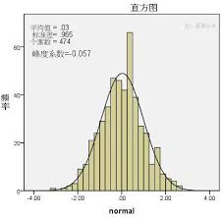
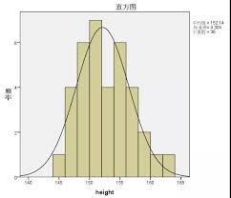

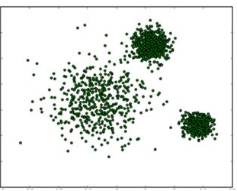
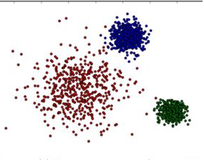
一、聚类的基本概念
为什么需要聚类？
1.1
市场营销
每月购物频率分布
购物金额分布
购
物
金
额
每月购物频率
聚类结果
Notes:
聚类算法在实际中应用非常广泛。在市场营销中，聚类可以将消费者细分为具有相似购买习惯、兴趣和行为的组别，协助企业更好地挖掘目标受众，制定营销策略，从而提升广告效果，并更有效地满足不同群体的消费需求。

Slide 3
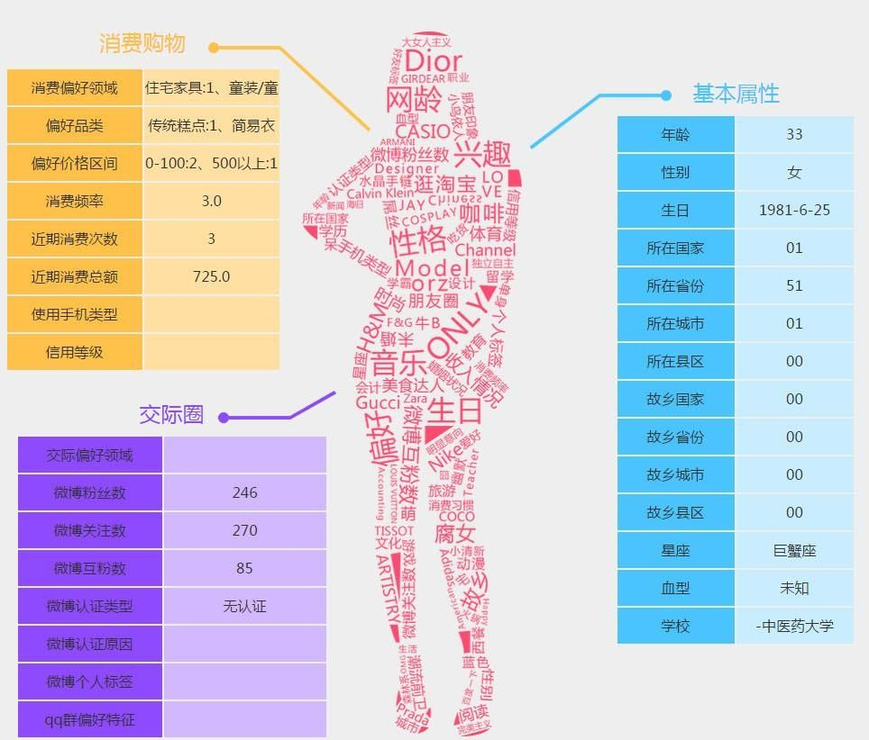
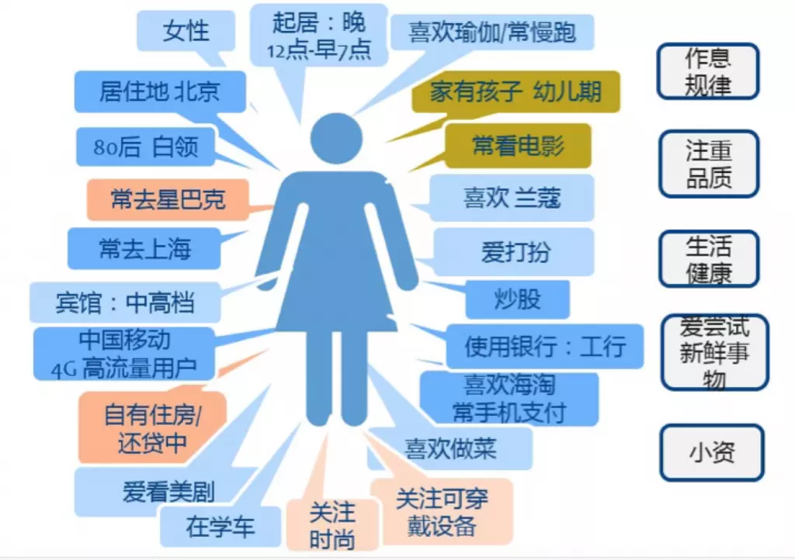
一、聚类的基本概念
为什么需要聚类？
1.1
市场营销
Notes:
聚类算法在实际中应用非常广泛。在市场营销中，聚类可以将消费者细分为具有相似购买习惯、兴趣和行为的组别，协助企业更好地挖掘目标受众，制定营销策略，从而提升广告效果，并更有效地满足不同群体的消费需求。

Slide 4
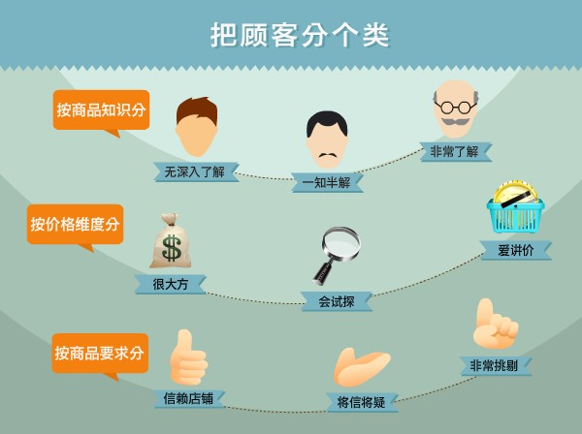
一、聚类的基本概念
为什么需要聚类？
1.1
市场营销
Notes:
聚类算法在实际中应用非常广泛。在市场营销中，聚类可以将消费者细分为具有相似购买习惯、兴趣和行为的组别，协助企业更好地挖掘目标受众，制定营销策略，从而提升广告效果，并更有效地满足不同群体的消费需求。

Slide 5
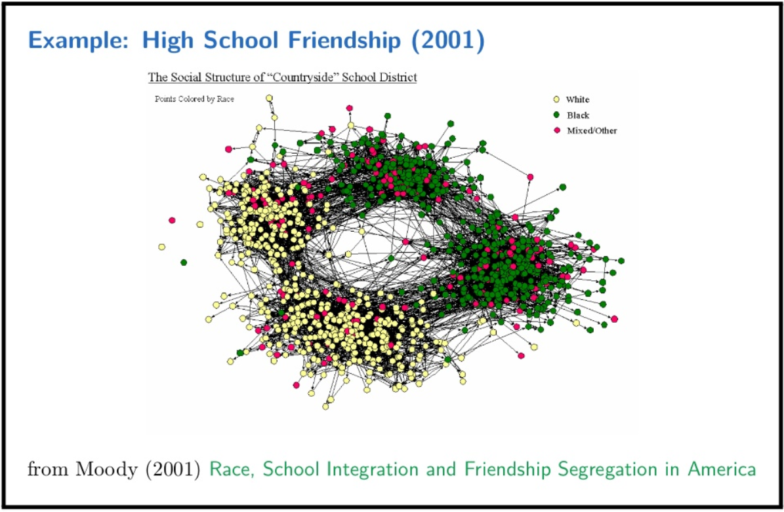
一、聚类的基本概念
为什么需要聚类？
1.1
社交网络
Notes:
Moody对这个网络的其他节点属性进行分析，也得到相似的结论。比如按照学生的肤色进行着色的话，白种人和黑种人之间就只存在很少连边，而他们内部则联系非常紧密，这就形成了按照肤色的同质性非常强的社交网络。这里我们还能发现，着红色的节点，也就是其他肤色的人群混合性较强，在与他人建立好友联系时，没有特别明显的倾向性。

Slide 6
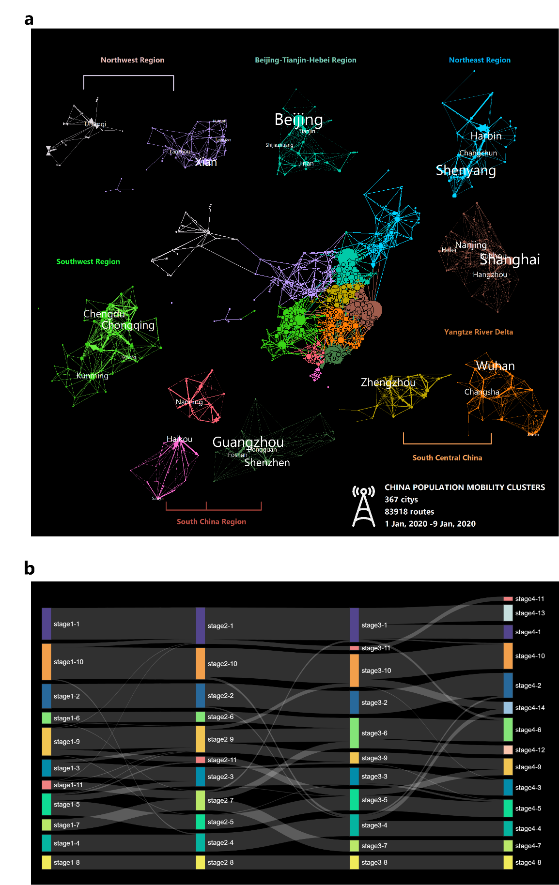
一、聚类的基本概念
为什么需要聚类？
1.1
通信网络

Slide 7
一、聚类的基本概念
聚类的基本原理
1.2
聚类（Clustering）：是基于特定的距离或相似性度量，将数据集划分为 个子集合 ，使得相似样本被划分为同一个子集合，而相异样本被划归到不同的子集合的过程。该过程满足下式：
聚类
其中， 表示第 个子集合，又称为簇（Cluster）。
Notes:
Moody对这个网络的其他节点属性进行分析，也得到相似的结论。比如按照学生的肤色进行着色的话，白种人和黑种人之间就只存在很少连边，而他们内部则联系非常紧密，这就形成了按照肤色的同质性非常强的社交网络。这里我们还能发现，着红色的节点，也就是其他肤色的人群混合性较强，在与他人建立好友联系时，没有特别明显的倾向性。

Slide 8
一、聚类的基本概念
聚类的基本原理
1.2
簇
两个性质：
为 的子集， ；
簇之间不存在交集， 。
两个描述指标：
质心 ：质心为簇内样本的平均值，簇 有 个数据，则质心计算公式如下：
半径 ：半径为簇内所有样本到质心距离的均方差的平方根，计算公式如下：

Slide 9

汇报提纲
01
聚类的基本概念
02
主要聚类算法
03
层次聚类
04
K-means聚类

Slide 10
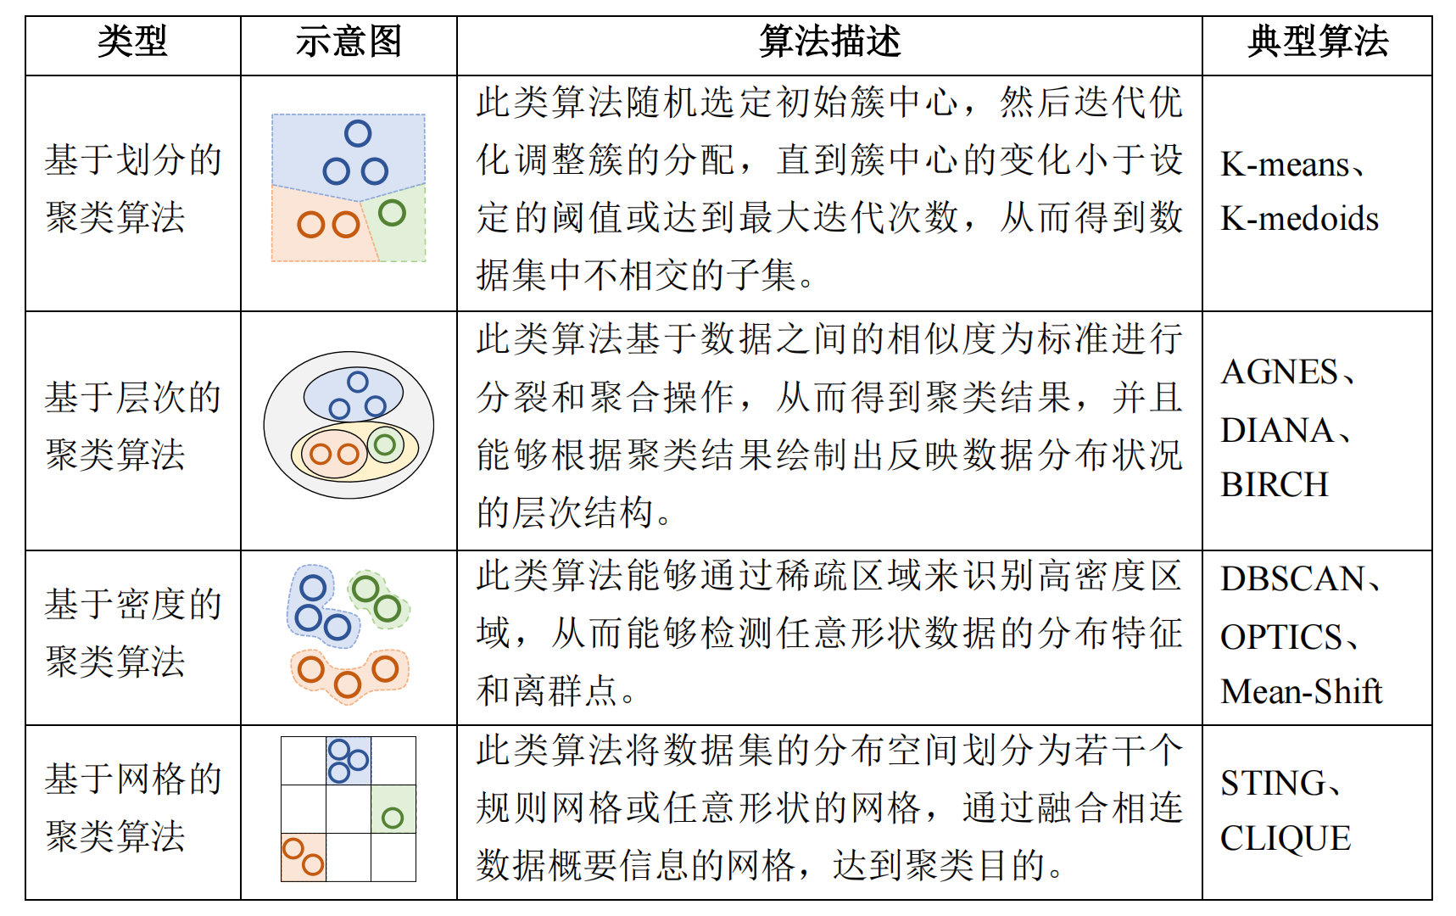
一、聚类的基本概念
聚类算法的分类
1.3
Notes:
聚类算法依据其内在机制可划分为六大类：基于划分的聚类、基于层次的聚类、基于密度的聚类、基于网格的聚类、基于模型的聚类以及基于图的聚类算法。进一步地，根据聚类结果是否允许簇间存在重叠，聚类算法又可分为软聚类与硬聚类两种类别。

Slide 11
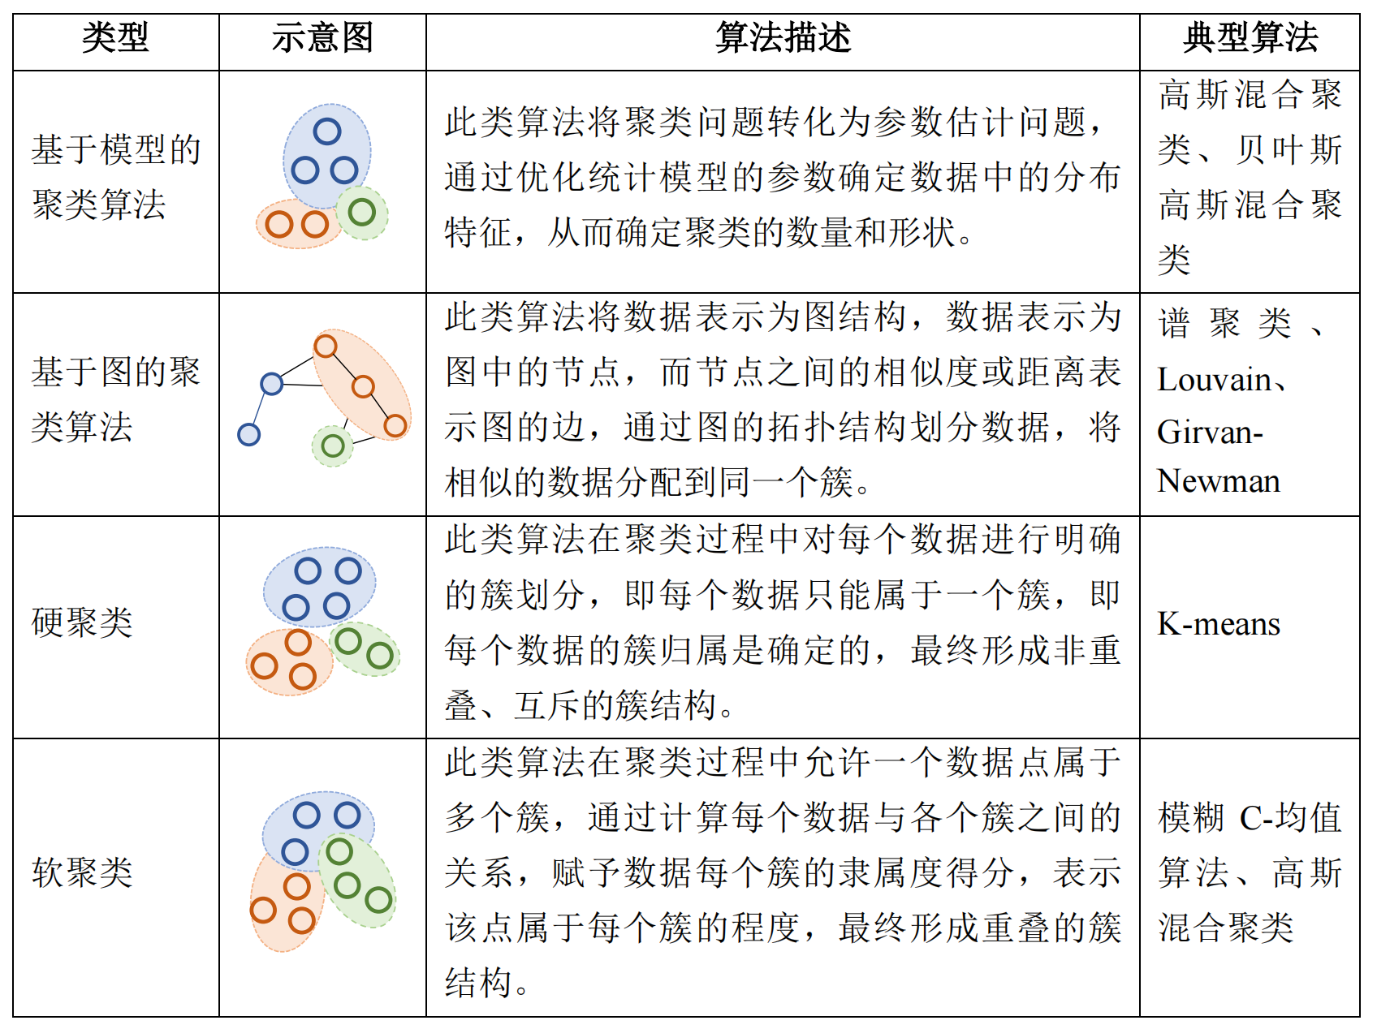
一、聚类的基本概念
聚类算法的分类
1.3

Slide 12
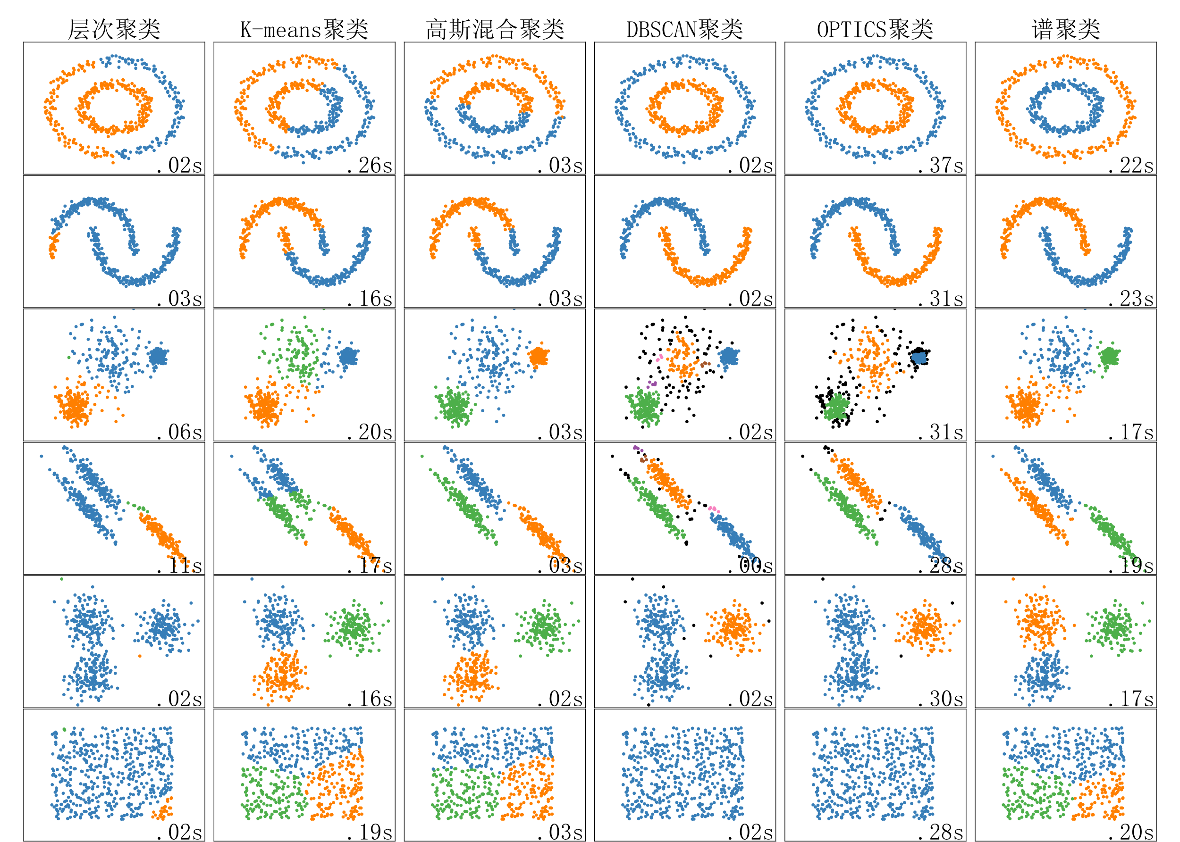
一、聚类的基本概念
聚类算法的分类
1.3
Notes:
图中展示了层次聚类、K-means聚类、高斯混合聚类、DBSCAN聚类、OPTICS聚类和谱聚类在不同数据集上的聚类结果，图片右下角标注了算法的运行时间，可以观察到不同聚类算法在各类数据集上的聚类结果和运行时间有很大差异，后续将对这些聚类算法的原理进行详细介绍。

Slide 13
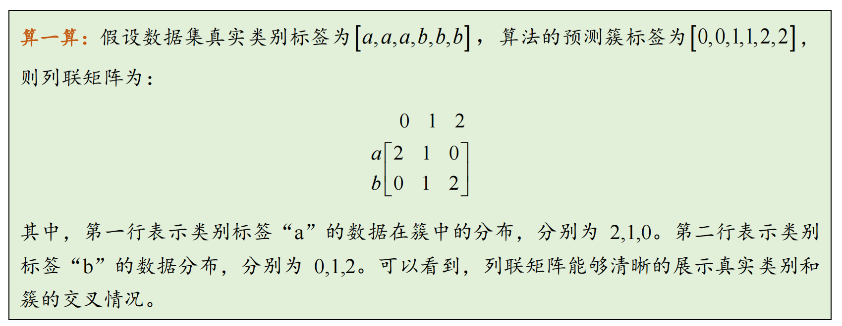
一、聚类的基本概念
聚类算法评价指标
1.4
（1）列联矩阵（Contingency matrix）：是一个二维矩阵，行代表真实类别标签，列代表聚类结果的簇标签，矩阵中的每个值为对应的统计频数。
外部指标
Notes:
一个效果好的聚类算法，其聚类结果需满足“内部聚合，外部分离”的要求，即能够将相似数据划分为同一个簇，相异样本划分到不同的簇。当数据集具有真实的类别标签时，可以通过比较聚类结果与类别标签进行聚类算法的性能评价，常用的评价指标包括列联矩阵、成对混淆矩阵、兰德系数等，此类指标统称为外部指标。

Slide 14
一、聚类的基本概念
聚类算法评价指标
1.4
（2）成对混淆矩阵（Pair confusion matrix）：将数据进行成对组合，分别统计存在正确聚类与错误聚类的数量，用于评估聚类算法性能。
外部指标
TN和TP值越大，
FN和FP值越接近于0，
表明聚类结果越好。
其中，

Slide 15
一、聚类的基本概念
聚类算法评价指标
1.4
（3）Fowlkes-Mallows指数：通过计算正确聚类的样本对比例来度量聚类结果的指标，取值范围是[0,1]，1表示最佳的聚类效果。
外部指标
（4）兰德系数（Rand Index，RI）：通过计算属于同一类别的样本对比例进行聚类结果度量的指标，主要用于比较聚类结果与已知的真实分类（或另一个聚类结果）之间的相似度。该系数的取值范围是[0,1] ，1表示最理想的聚类效果。

Slide 16
一、聚类的基本概念
聚类算法评价指标
1.4
内部指标
不依赖外部标签，仅通过簇内相似度和簇间相异度的计算对聚类结果进行度量。
（1）轮廓系数（Silhouette Coefficient，SC）：通过计算数据的簇内平均距离和簇间平均距离进行聚类效果评估的指标。
样本 的轮廓系数的计算如下：
分离度
内聚度
所有样本轮廓系数的平均值可以作为数据集的轮廓系数，轮廓系数的取值范围是[-1,1]，值越高表示聚类效果越好。
Notes:
内部指标不依赖外部标签，仅通过簇内相似度和簇间相异度的计算对聚类结果进行度量，从而达到评估聚类算法的目的。

Slide 17
一、聚类的基本概念
聚类算法评价指标
1.4
内部指标
（2）Calinski-Harabasz指数：通过计算簇内的方差和簇间的方差进行聚类效果评估的指标，指数值越高表示簇间距离大、簇内距离小，聚类效果越好。
簇间散度矩阵
簇内散度矩阵
其中， 为样本， 为簇的样本集合， 为簇的质心， 为数据集的质心， 为簇的样本数量， 为聚类数。

Slide 18
一、聚类的基本概念
聚类算法评价指标
1.4
内部指标
（3）Davies-Bouldin指数：通过计算簇内样本到质心平均距离和最近簇质心之间的距离进行聚类结果评估的指标。数值越高，聚类效果越好。
其中， 为簇的数量， 为簇之间的相似度， 为簇 中所有数据到质心距离的平均值， 为簇 和 质心的距离。

Slide 19
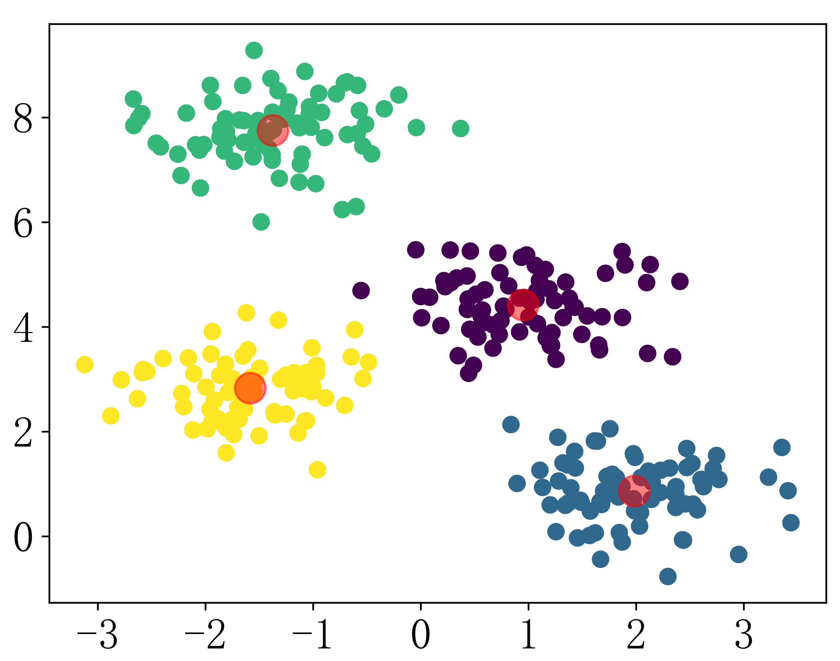
一、聚类的基本概念
聚类算法评价指标
1.4
Python示例

Slide 20
一、聚类的基本概念
聚类算法评价指标
1.4
Python示例

Slide 21
一、聚类的基本概念
聚类算法评价指标
1.4
Python示例

Slide 22
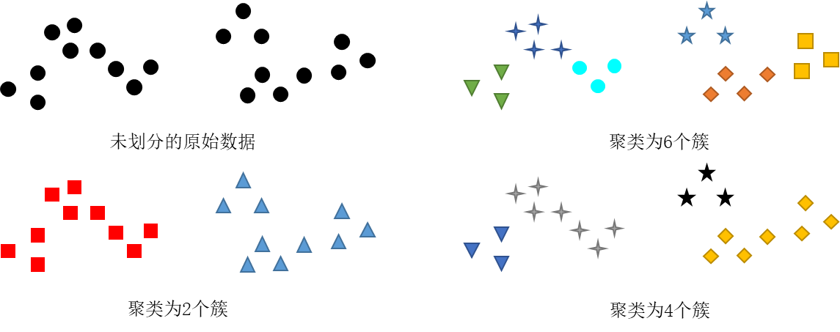
一、聚类的基本概念
簇数量的确定
1.5
不同簇数量的聚类结果

Slide 23
一、聚类的基本概念
簇数量的确定
1.5
许多聚类算法需要指定拟划分的簇数量作为参数。因此，选择合适的簇数量可以确保获得有意义的聚类结构，反映数据内在的分布。
（1）经验取值法：是一种快速的取值方法，给定 个数据，簇数量可以近似为：
在簇分布较均匀的情况下，该方法使得每个簇包含约 个样本。

Slide 24
一、聚类的基本概念
簇数量的确定
1.5
（2）肘部法则（Elbow Method）：通过寻找簇内距离平方和（Within-cluster Sum of Square Error，SSE）下降率显著变化的点确定最佳聚类数。
其中， 为簇 的数据， 为簇 的质心。
Notes:
如图所示，当簇数量为4时（图中红色标记点），簇内距离平方和的下降速率显著变缓，因此将数据集划分为4个簇是较为合理的。

Slide 25
一、聚类的基本概念
簇数量的确定
1.5
（3）内部指标：通过选择不同的簇值多次运行聚类算法，使内部指标达到最优值时的簇值为最佳聚类值。
Notes:
如图所示，当簇数量为4时（图中红色标记点），轮廓系数达到最大值，这也与肘部法则得到的结果是一致的。

Slide 26
恳请批评指正！

